Slide 1
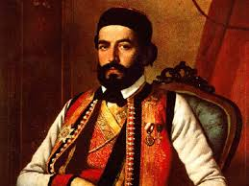
Петар II Петровић Његош
Марко Клисурић VIII7

Slide 2
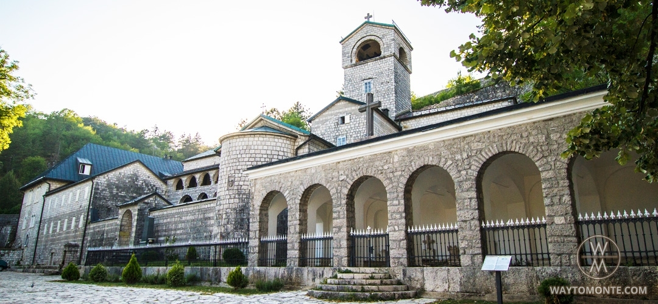
O Петру II Петровић његошу
Петар је рођен 13. новембра 1813. године у Његуши у Црној Гори, а умро 31. октобра 1851. године у Цетињу.
Његош је на крштењу добио име Рафаел, али се звао Радивој, а најрадије су га звали Раде
Образовао се у неколико манастира у Црној Гори и постао је духовни и световни вођа Црне Горе након смрти свог стрица Петра I.

Slide 3
Како је постао владика
Посљедње године живота владике Петра I обиљежене су његовим све горим здрављем и сталном немогућношћу да себи нађе наследника.
Звање црногорске владике је традиционално било у поседу породице Петровић, и оно је прелазило са стрица на нећака, пошто се од владике захтијевало да буде нежења.
Избор је пао на младог Рада, па га је владика Петар за свог наследника прогласио 20. јануара 1827

Slide 4
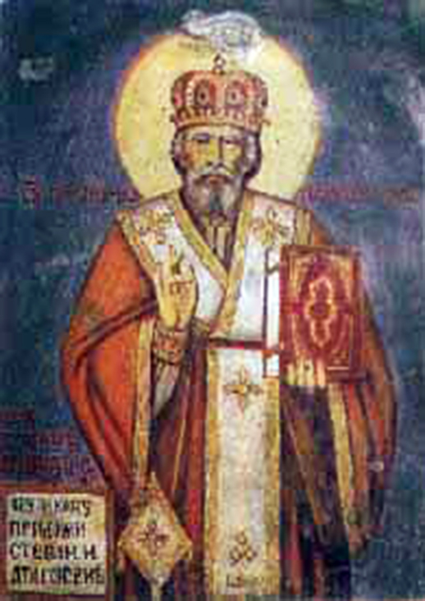
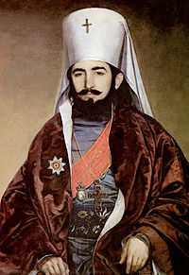
Петар први
Петар други

Slide 5
Hvala vam na pažnji

